Slide 1
CLUSTER
사진 한 장으로 인생을 기록하다
최우석 · 김성애 | 한국정보통신학회 춘계학술대회 2026
COVER

Slide 2
PROBLEM RECOGNITION
우리는 역사상 가장 많은 사진을 찍는 세대입니다.
그런데 그 사진들이 실제로 삶을 기록하고 있나요?
ANNUAL PHOTO VOLUME
SMARTPHONE SHARE
CORE QUESTION
1.9조 장
94%
사진이 많아질수록
기억은 더 찾기 어려워집니다.
양의 문제에서
구조의 문제로 전환
사진의 양은 폭증했지만
기억의 맥락은 구조화되지 않았습니다.
스마트폰은 기록 장치를
항상 손에 쥐게 만들었습니다.
DATA
CLUSTER · 사진 한 장으로 인생을 기록하다
02

Slide 3
MEMORY GAP
사진은 있습니다. 그런데 원하는 기억을 찾을 수 있나요?
10years ago
10년 전
여러분은 작년 이맘때
5 years ago
5년 전
누구와 어디 있었나요?
1 years ago
1년 전
QUESTION
너무 많아서 압도당하는 사진 더미를, 검색 가능한 기억 구조로 바꾸는 것이 문제의 핵심입니다.
CLUSTER · 사진 한 장으로 인생을 기록하다
03

Slide 4
EXISTING LIMITS
갤러리와 캘린더는 같은 공백을 공유합니다.
관계와 장소 기반의 기억 구조화를 지원하지 않습니다.
갤러리 앱
공통 공백
캘린더 앱
날짜 기반 나열
관계·장소 기반 구조화 부재
일정 관리
누구와 있었는지 찾을 수 없음
기억의 맥락이 연결되지 않음
실제로 일어났는지 기록되지 않음
CLUSTER는 관계·장소·시간을 ActivityLog로 연결합니다.
COMPARE
CLUSTER · 사진 한 장으로 인생을 기록하다
04

Slide 5
CLUSTER VALUE
사진 한 장으로 인간관계와 장소 방문 이력을 자동 구조화합니다.
인생 인프라
기록의 진실성
휘발되는 기억을
체계적 자산으로 전환
사진·GPS·시간이 일치할 때만
기록으로 인정
CLUSTER
인생 인프라
자아 집중
에너지를 쏟는 대상이
무엇인지 데이터로 시각화
VALUE
CLUSTER · 사진 한 장으로 인생을 기록하다
05

Slide 6
SYSTEM ARCHITECTURE
핵심 흐름은 하나입니다: 사진 업로드가 ActivityLog로 바뀝니다.
사용자 브라우저
Vercel Frontend
Railway Backend
Data·AI Layer
External API
Upload
React/Vite
FastAPI
PostgreSQL / ArcFace
Cloudinary · Kakao · Maps
EXIF 추출 → 얼굴 임베딩 → 등록 인물 식별 → 활동 로그 자동 생성
ARCHITECTURE
CLUSTER · 사진 한 장으로 인생을 기록하다
06

Slide 7
SYSTEM ARCHITECTURE
핵심 흐름은 하나입니다
: 사진 업로드가 ActivityLog로 바뀝니다.
ARCHITECTURE
CLUSTER · 사진 한 장으로 인생을 기록하다
06

Slide 8
f
CORE PIPELINE
사진 1장이 기록이 되는 과정
사용자 확인 전까지 DB에 저장하지 않는 것이 핵심입니다.
핵심 설계
분석 결과를 먼저 보여주고 확인 후 확정
DB
DB
Main Server
AI Server
Main Server
Main Server
Main Server
Main Server
01
02
03
04
05
06
EXIF
BATCH AI
FACE
CLUSTER
MATCH
CONFIRM
GPS·촬영 날짜 추출
등록 인물 임베딩과
사진을 AI 서버에 일괄 전송
사진별
사용자 / 매칭 / 언매칭
분류
같은 날짜 + 200m
활동 단위로
사진 그룹핑
일정 매칭 / 날짜만 매칭/ 매칭없음
일정 그룹핑
사용자 확인 후
기록 확정
PIPELINE
사용자가 한 일은 사진 업로드 하나
CLUSTER · 사진 한 장으로 인생을 기록하다
07

Slide 9
DESIGN DECISION ①②
기록의 진실성을 어떻게 코드로 구현했나
두 결정 모두 사용자가 아닌 시스템이 기록의 기준을 잡는다는 철학에서 나왔습니다.
01
Haversine 클러스터링
02
3단계 매칭 우선순위
QUESTION
QUESTION
같은 장소에서 10장을 찍어도 방문은 한 번인가?
계획된 일정이 실제로 이뤄진 것인가?
CODE DECISION
CODE DECISION
같은 날짜 + 200m 이내 사진을 하나의 활동으로 묶음
exact → date_only → none 순서로 서버가 먼저 판정
중복 방문 기록 방지
사용자 개입은 마지막에만 요청
DECISION
CLUSTER · 사진 한 장으로 인생을 기록하다
08

Slide 10
DESIGN DECISION ③④
기록은 수정되는 게 아니라 쌓이는 것이어야 합니다.
서버가 상태의 Source of Truth를 전담하고 관계 밀도의 왜곡을 막습니다.
03
단방향 State Machine
04
중복 카운트 방지
QUESTION
QUESTION
완료된 기록이 다시 계획 상태로 돌아가도 되는가?
같은 사람과 찍은 10장을 10회 만남으로 볼 것인가?
CODE DECISION
CODE DECISION
Planned → Completed 단방향 전이, 미래 완료 차단
동일 날짜 내 인물 데이터를 Set 연산으로 집계
과거 기록의 임의 변경 차단
관계 밀도 왜곡 방지
DECISION
CLUSTER · 사진 한 장으로 인생을 기록하다
09

Slide 11
IMPLEMENTATION RESULT
CLUSTER는 현재 실배포 상태입니다.
5개 도메인과 Swagger 문서화까지 구현되어 재현 가능성과 확장 가능성을 확보했습니다.
AUTH
LIVE SERVICE
ACTIVITY
JWT 인증
프로필 임베딩
Vercel · Railway · HuggingFace
EXIF·그룹화
ActivityLog 생성
실제 동작하는 코드로 구현
Swagger API 명세서 완성 · 전체 엔드포인트 문서화
PEOPLE
PLACE
SCHEDULE
인물 등록
관계 상태
장소 검색
방문 시각화
일정 관리
Completed 전환
RESULT
CLUSTER · 사진 한 장으로 인생을 기록하다
10

Slide 12
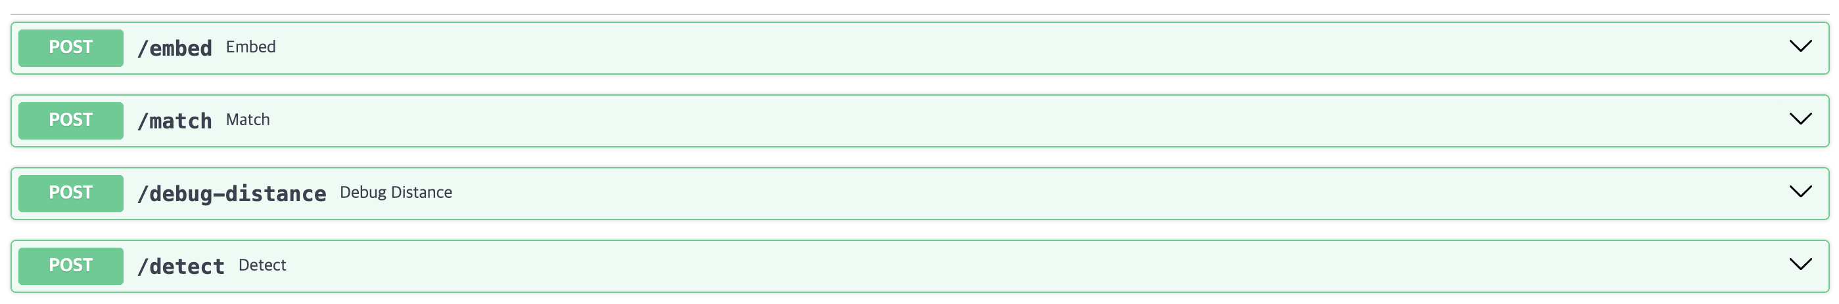
IMPLEMENTATION RESULT
AUTH
CLUSTER는 현재 실배포 상태입니다.
JWT 인증
프로필 임베딩
5개 도메인과 Swagger 문서화까지 구현되어 재현 가능성과 확장 가능성을 확보했습니다.
PEOPLE
LIVE SERVICE
인물 등록
관계 상태
Vercel · Railway · HuggingFace
실제 동작하는 코드로 구현
PLACE
장소 검색
방문 시각화
SCHEDULE
일정 관리
Completed 전환
Swagger API 명세서 완성 · 전체 엔드포인트 문서화
RESULT
ACTIVITY
EXIF·그룹화
ActivityLog 생성
CLUSTER · 사진 한 장으로 인생을 기록하다

Slide 13
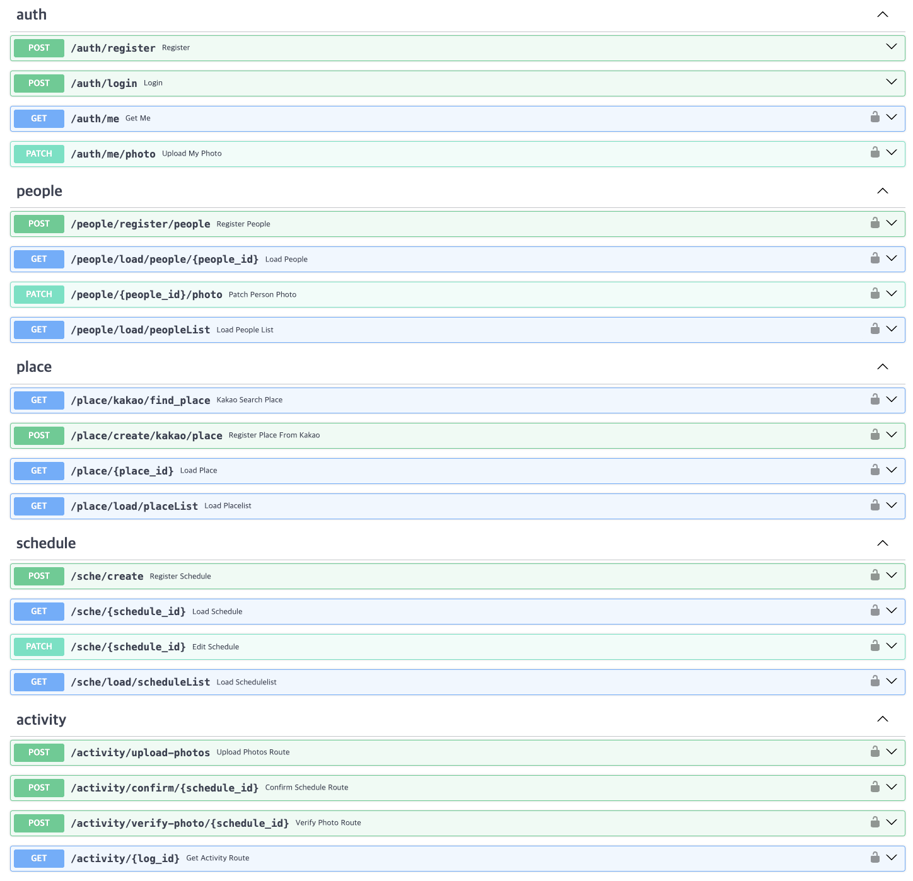
IMPLEMENTATION RESULT
AUTH
CLUSTER는 현재 실배포 상태입니다.
JWT 인증
프로필 임베딩
5개 도메인과 Swagger 문서화까지 구현되어 재현 가능성과 확장 가능성을 확보했습니다.
PEOPLE
LIVE SERVICE
인물 등록
관계 상태
Vercel · Railway · HuggingFace
실제 동작하는 코드로 구현
PLACE
장소 검색
방문 시각화
Swagger API 명세서 완성 · 전체 엔드포인트 문서화
SCHEDULE
계획된 일정 관리
Completed 전환
RESULT
ACTIVITY
EXIF·그룹화
ActivityLog 생성
CLUSTER · 사진 한 장으로 인생을 기록하다

Slide 14
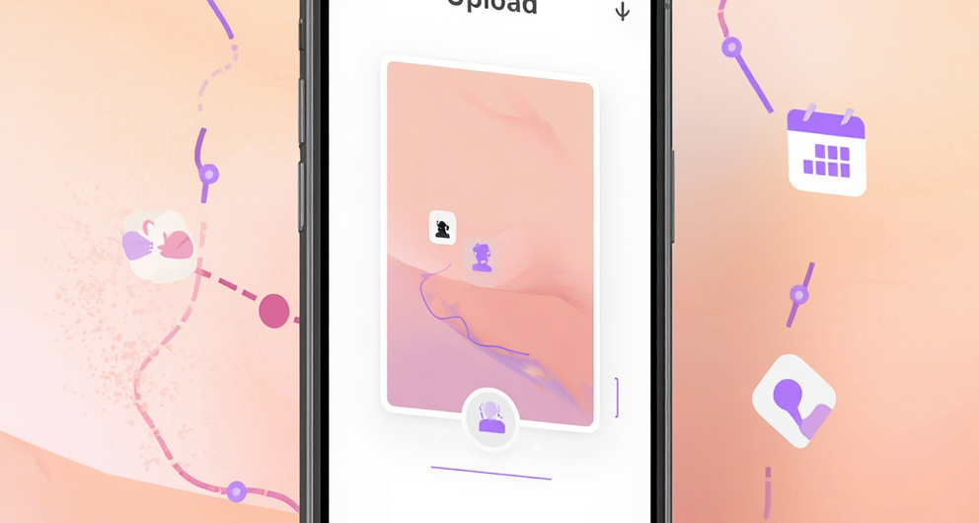
DEMO FLOW
사용자가 한 일은 사진 업로드 하나였습니다.
People · Calendar · Map에서 자동 구조화 결과를 확인합니다.
0:00
로그인
0:10
People
0:25
업로드
0:50
Calendar
1:10
Map
DEMO
CLUSTER · 사진 한 장으로 인생을 기록하다
11

Slide 15
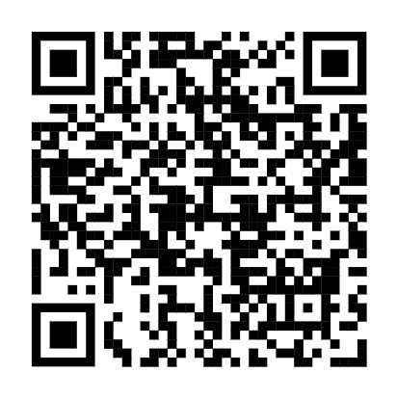


QR
www.cluster-one-beta.vercel.app
지금 바로 접속하실 수 있습니다

Slide 16
LIMITATIONS
개발을 마치고 세 가지 한계를 직면했습니다.
기획 의도와 실제 구현 사이의 괴리입니다.
번호
한계
기획 의도
실제 문제
①
얼굴 임베딩 정확도
ArcFace로 인물 식별 자동화
threshold 실사용자 검증 부족 → 오인식 위험
②
자동화의 전제 조건
사진 업로드만으로 자동 기록
People·Place·Schedule 선등록 필요
③
EXIF 의존성
GPS·촬영 시간 기반 자동 매칭
SNS 공유 사진은 EXIF가 없는 경우가 많음
LIMIT
CLUSTER · 사진 한 장으로 인생을 기록하다
13

Slide 17
ROADMAP
진짜 자동화는 사용자가 이미 쓰고 있는 데이터에서 시작합니다.
①
②
③
인식 정확도 고도화
온보딩 재설계
EXIF 보완
실사용자 사진 기반 threshold 튜닝
오인식 수정 피드백 루프
상용 Face API 검토
연락처·사진·캘린더 최초 1회 연동
People·Place·Schedule 자동 생성
EXIF 없는 사진 최소 입력 UI
날짜만 입력해도 일정 매칭 가능
ROADMAP
사용자의 기존 데이터를 활용해야 진짜 자동화가 시작됩니다.
CLUSTER · 사진 한 장으로 인생을 기록하다
14

Slide 18
CLUSTER
작년 이맘때 누구와 어디 있었나요?
People — 누구와
Place — 어디서
Calendar — 언제
사진 한 장이 10년 뒤의 나에게 자산이 되는 기록으로 쌓입니다.
감사합니다
CLOSE

